Slide 1
Sociální psychologie 11
Meziskupinové vztahy
Mgr. Jan Krása, Ph.D., Katedra psychologie, Pedagogická fakulta, MU. 2016

Slide 2
Dotaz na minulou přednášku
Kdy a jak vzniká agrese?
Jaké faktory zvyšují pravděpodobnost agresivního chování?
Notes:
2. Desires & beliefs

Slide 3
Meziskupinové vztahy
= chování příslušníků jedné skupiny k příslušníkům druhé skupiny
Zvláště se zkoumají meziskupinové konflikty a předsudky.
Příklady ze současných médií?

Slide 4
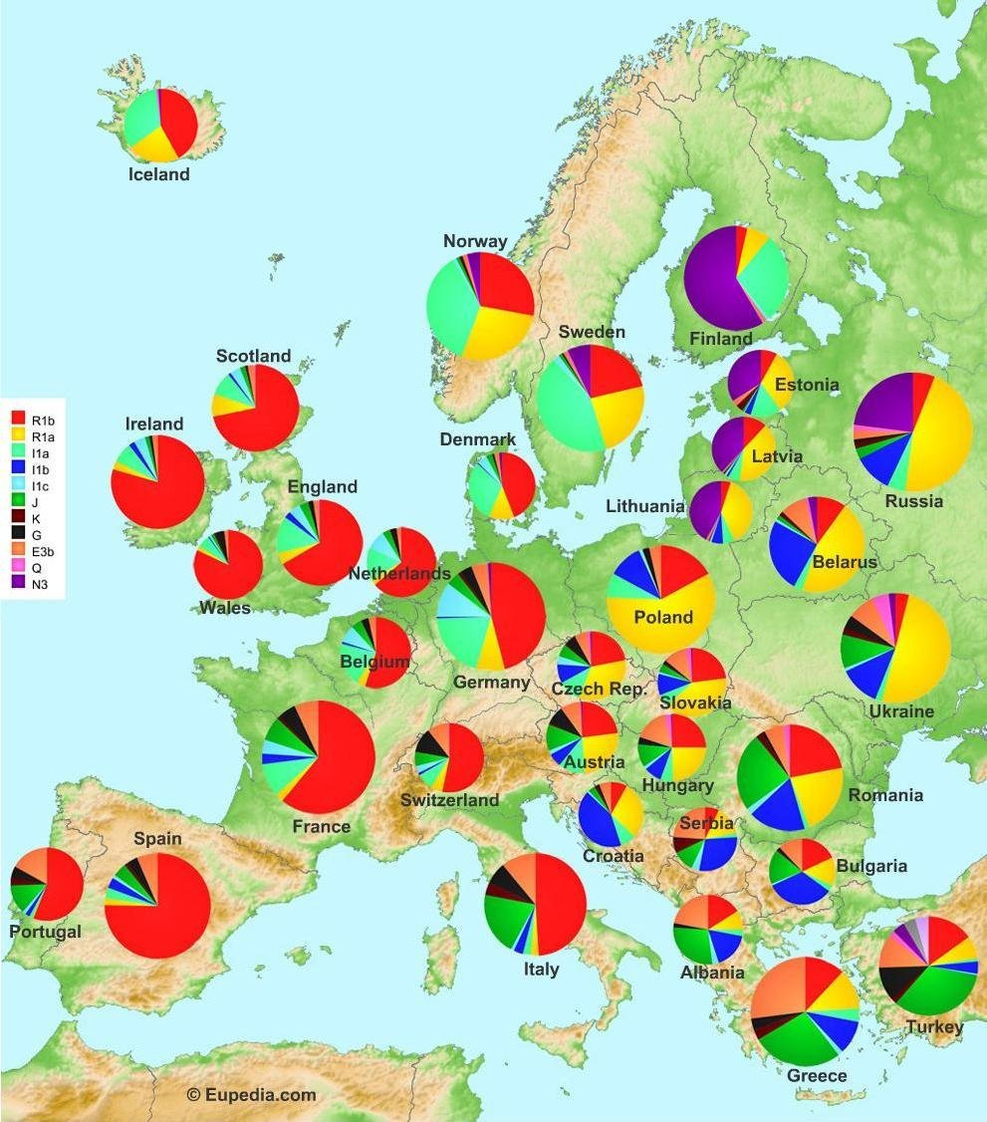
Haploskupiny a národy:
R1B: Celtic, Germanic, Alpine
R1a : Slavs, Kurgan
I1a: Nordic- Viking
I1c: Germanic / Central-Nordic
I1b: South Slavic
J : Mediterranian (Ancient Greeks and Romans)
G : Caucasian
E3b : Balkanic
Q: Hunnic
N : Uralic- Siberian

Slide 5
Meziskupinové vztahy
Častější než otevřené meziskupinové konflikty (KKK, skinheads) jsou různé formy předsudků, tj. zastávání nelichotivých postojů ke členům urč. soc. skupiny či soc. kategorie (rasismus, sexismus, proti soc. třídě, hodnotám a postojům, věku, postižení, náboženství, sexualitě, národnosti, zaměstnání, vzdělání apod.).

Slide 6
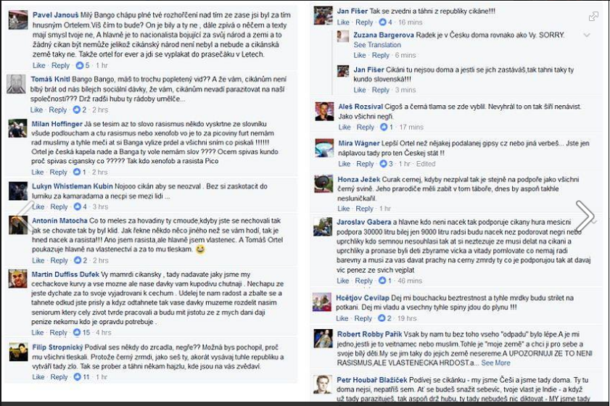
Rasismus a xenofobie (listopad 2016)

Slide 7
Teorie autoritářské osobnosti
Kde se předsudek bere?
Rozšířenou představou je, že předsudek je především osobnostní problém.
Adorno, Frenkel-Brunswick, Levinson & Sanford (1950) vycházeli z psychoanalytické perspektivy: příliš autoritativní rodiče příliš frustrují děti… agresivita proti rodičům je přesměrována na slabší či neschopnější (tj. na menšiny). Výsledkem je přílišná uctivost k autoritám a otevřené nepřátelství k menšinám – tzv. autoritářská osobnost.

Slide 8
Teorie autoritářské osobnosti
Tzn. u osob s autoritářskými postoji bychom měli najít přísnější výchovu v dětství.
Adorno a kol. vyvinuli osobnostní dotazník: F-škálu (fašismus). Dospělí s vysokým skóre měli odlišné dětství a dogmatičtější postoje.
Dále se potvrdil vztah:
Předsudky k etnickým skupinám (Sinha & Hassan, 1975)
Etnocentrismus v Holandsku (Meloen, Hagendoorn, Raaijmakers & Visser, 1988)
Proti ment. postiženým a nemocným AIDS (Hanson & Blohm, 1974)
Sex. agrese mužů vůči ženám (Walker, Rowe & Quinsey, 1993)

Slide 9
Teorie autoritářské osobnosti
Proti této teorii lze namítnout:
1. Se změnou soc. skupiny (např. pracovní sk.) se často mění i postoje, resp. předsudky= ovlivňují nás normy soc. skupiny (studenti v liberálních kolejích; Siegel, 1957).
2. Předpojatost vůči černochům v JAR nesouvisela tolik s autoritářstvím (nízké F-skóre), větší vliv měly spol. normy.
3. Teorie nevysvětluje celkovou uniformnost (jednotnost) většiny předsudků. (srov. nacismus v Německu aj.)
4. Předsudky vznikají jako reakce na určitou situaci – velmi rychle na to, aby se šířily společností jen cestou výchovy. (srov. dnešek, kdy se urč. část obyvatel radikalizuje)

Slide 10
Teorie obětního beránka
Hovland & Sears (1940) upozornili na to, že 5000 lynčů v USA (mezi lety 1882 a 1930) souviselo s ekonomicko-zemědělskými ukazateli: s ekonomickou recesí a ve špatných letech počet lynčů rostl.
Jak to spolu souvisí?
Hovland & Sears (1940) vyšli z teorie frustrace-agrese (Dollard & kol., 1939). Agresoři namířili svoji agresi proti slabším a dostupnějším cílům.

Slide 11
Teorie obětního beránka
Miller & Bugelski (1948) experiment: muži v táboře se těšili na výlet do města, ten byl zrušen. Měřili před a po postoje k národ. menšinám. Po frustraci byly postoje mnohem méně příznivé.
Proti: nestejné výsledky ve výzkumech a fakt, že absolutní míra F má často menší vliv než pociťovaná relativní F. Navíc tato teorie tvrdí, že meziskupinové chování je motivováno emocemi a nikoli cíli.

Slide 12
Shrnutí
Problémem předešlých teorií je, že nijak nerozlišují mezi chováním ve skupině a mimo ni. V obou situacích člověk podléhá týmž vlivům: výchově a frustraci.
Jakkoli podmínky výchovy musejí být rozdílné, projevy osob ve skupinách jsou velmi uniformní (srov. oslavu vítězství národního týmu).
To vedlo Tajfela (1978) k tvrzení, že je nutné rozlišovat mezi interpersonálním a meziskupinovým chováním.

Slide 13
Dle Brown, 2006, s. 540-542
1. Interpersonální chování znamená jednat jako jedinec s urč. osobnostními rysy a sklony.
2. Meziskupinové chování znamená jednat jako člen určité sociální skupiny (jako saláfistický nebo ultranacionalistický terorista).
V 1. případě jsou individuální rozdíly a konstelace důležitější než různé soc. kategorie, k nimž čl. přísluší.
V 2. případě platí opak: kdo čl. je, je méně důležité než to, ke které náboženské sektě agresor a oběti patří (srov. šíité a sunnité).

Slide 14
Tajfel tvrdil, že soc. chování se bude nacházet kdekoli na kontinuu definovaným dvěma extrémy: interpersonální a meziskupinové chování.
Kde se bude nacházet záleží na několika faktorech.
1. Lehkost s jakou lze identifikovat různé soc. kategorie, resp. soc. skupiny: muži x ženy, barva pleti, vlasů, jiná charakteristika, chudí x bohatí atd. Tam, kde je snadné odlišovat kategorie, bude chování tíhnout k meziskupinovému pólu.
2. Míra do jaké je chování ve skupině uniformní (dle skupinové koheze). Jsou skupiny, které umožňují individuálnější chování, a skupiny uniformnější.

Slide 15
Skupinové cíle
Užitečnější může být podívat se na meziskupinovou interakci z hlediska cílů skupin:
Jsou cíle obou skupin slučitelné či neslučitelné? Usiluje jedna sk. o něco na úkor druhé? Či jsou jejich cíle shodné?
Příklady neslučitelných a slučitelných cílů?
Nejznámějším zastáncem tohoto přístupu je Sherif (1966).

Slide 16
Výzkumy z letního tábora
(Sherif & Sherif, 1953) a další
Výběr 12letých chlapců vyloučil předchozí deprivaci či autoritářskou výchovu.
3 letní pobyty (22-24 zkoumaných osob)
Rozděleni do dvou skupin (jednou o sobě vůbec dopředu nevěděli).
Spontánně zazněly návrhy k poměření sil.

Slide 17
Výzkumy z letního tábora
(Sherif & Sherif, 1953) a další
Navození meziskupinového konfliktu: soutěž skupin o pohár a výhru.
To vedlo k posunu od vzájemné nezávislosti ke stavu negativní závislosti.
Ihned se změnilo i chování: nenechali si ujít příležitost k posmívání i k fyz. potyčkám.
Při hodnocení výkonu nadržovali členům vztažné skupiny.

Slide 18
Výzkumy z letního tábora
(Sherif & Sherif, 1953) a další
Navození kooperace: porouchal se zásobovací vůz a obě skupiny se musely spojit, aby jej odtáhly do tábora.
Po několika podobných spojujících aktivitách přestali být k druhé skupině tak agresivní a méně protěžovali vlastní skupinu.
Chování se měnilo dle změn meziskupinových vztahů. Změny byly příliš rychlé a rozšířené, než aby je bylo možno přisuzovat osobnostním dispozicím.

Slide 19
Děkuji za pozornost

